Slide 1
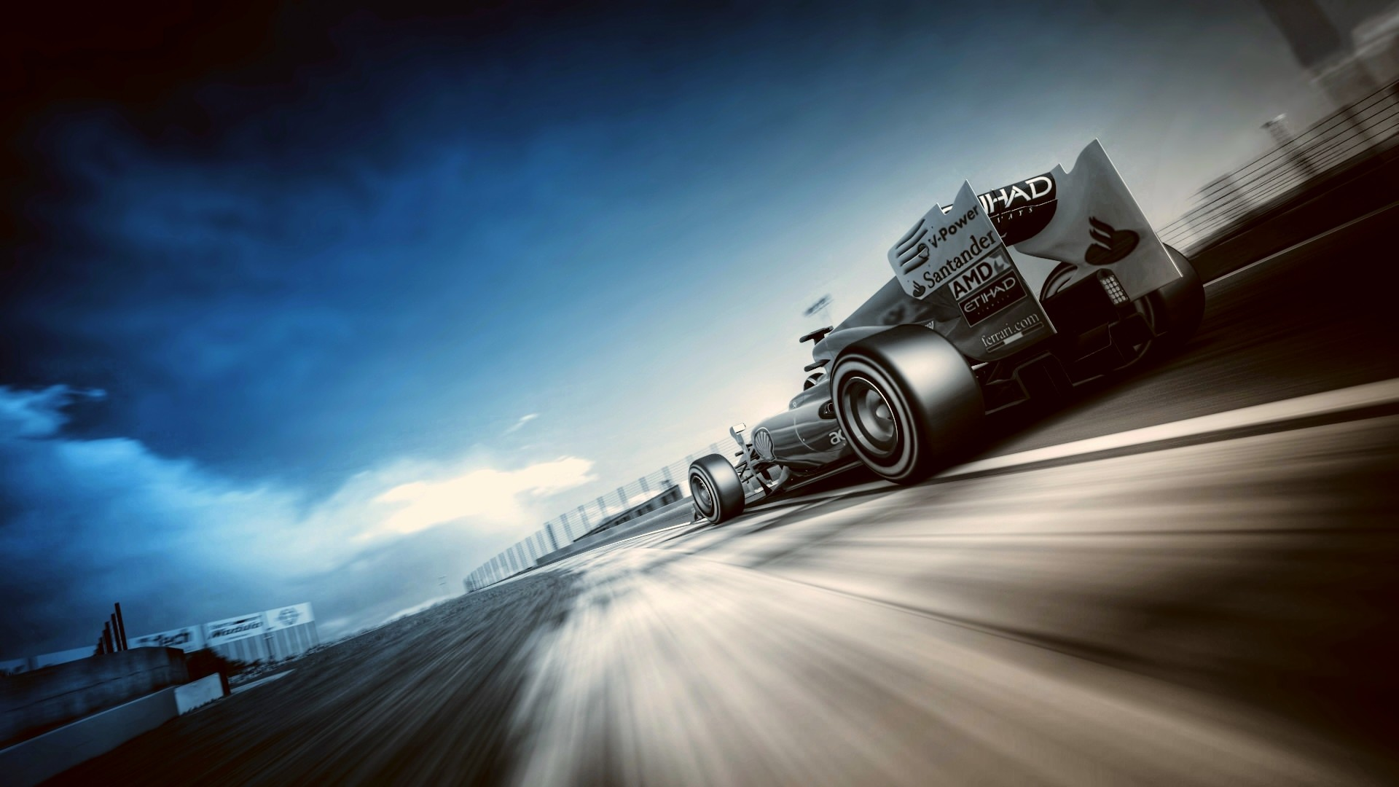

CHEFF1 (F1 Online)
Gabriel KALT
Le Pilote ou La Voiture ?
PROJECT SIMPLON.CO PROMO NANTERRE 2019
CHEFF1 (F1 Online)
Encadré par : Manel BOUMAIZA

Slide 2
SOMMAIRE
0.Introduction
1.Objectif /Mise en Place
2.Technologie
CHEFF1 (F1 Online)
3.Récuperation/Nettoyage
4.Création de la BDD
5.Création API Flask/Connection BDD/API
6.Conclusions

Slide 3
0.Introduction
Depuis longtemps, le Sport Automobile est un domaine de passionnée
Plus particulièrement la Formule 1.
Ma problèmatique sera de crée une plateforme qui facilite le traitement d'information vis à vis
de ce monde ou les courses s'enchainent si vite qu'on ne sait plus s'y retrouver.
L'idée c'est que la plateforme puisse parler au plus grand nombre de personne.
Mais surtout mettre fin à une problèmatique qui est Le Pilote ou La Voiture ?

Slide 4

1.Objectif /Mise en Place
Dans un premier temps, le plus important avant de commencer toute
action c'est de definir l'objectif .
J'ai pris le sujet de la F1 car j'avais une déjà une idée en tête crée une plateforme de recherche
qui servirais à afficher l'historique et les resultats de chaque pilote avec les réglage de chaque voiture.
L'idée de départ était de crée une base de donnée relationnel (Via MySQL) ,
qui serait connecter à une API Flask.
Sur la quel un client pourrait tapé sa recherche via un Moteur de Recherche.
Les donnée seront recupérer via le site KAGGLE,
qui est un site qui permet de publier des recherche ou de récupérer des donnée de recherche.
CHEFF1 (F1 Online)

Slide 5


2.Technologie
Comme Je l'ai cité précedemment, les deux technologies principals seront SQL et Python.
Alors pourquoi Python et SQL ?
Car à l'heure actuelle ce sont les deux Technologies qui sont le plus complémentaire,
En effet les données que j'ai récupéré sont sous forme de CSV,
donc le plus propice pour une architecture SGBD
( Système de Gestion de Base de Données ) types SQL.
Surtout que dans un second temps il me faudra une API pour afficher la page Web
ainsi que la BDD. Sur Python il y a un Package qui ce nomme FLASK.
Il es utilisé pour diverse utilisation notamentla connection entre une BDD et une page Web.
Python sera utilisé pour néttoyer les données avant implémentation.
CHEFF1 (F1 Online)

Slide 6
3.Récuperation/Nettoyage
Maintenant qu'on pu déterminer nos Technologies, on peut enfin
commencé à travailler dans un premier temps ce qu'il faut savoir que le néttoyages
constitue l'une des plus grosses parties pour un Data Analyst.
De mon coté j'ai commencé par importer tout mes CSV sous Python avec un package du nom PANDAS
Ce dernier sert à : importer, renomer, supprimer
et à Exporter le DataFrame dans un fichier du type que l'ont souhaite (SQL, CSV, JSON, etc...)
CHEFF1 (F1 Online)

Slide 7
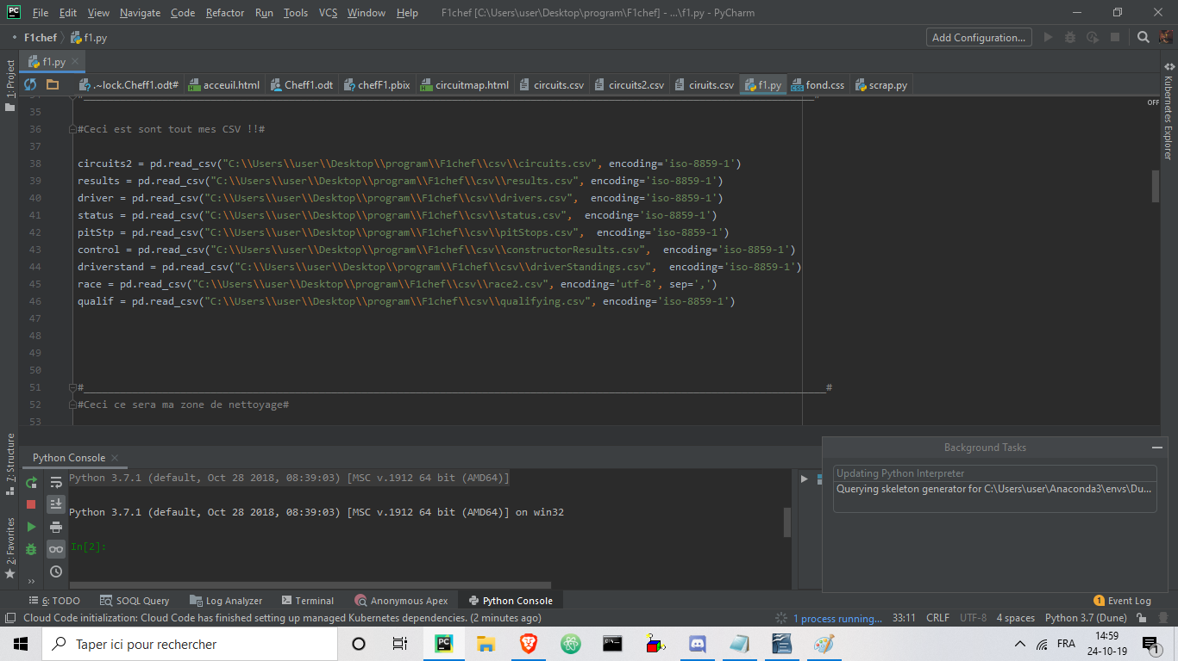

Slide 8
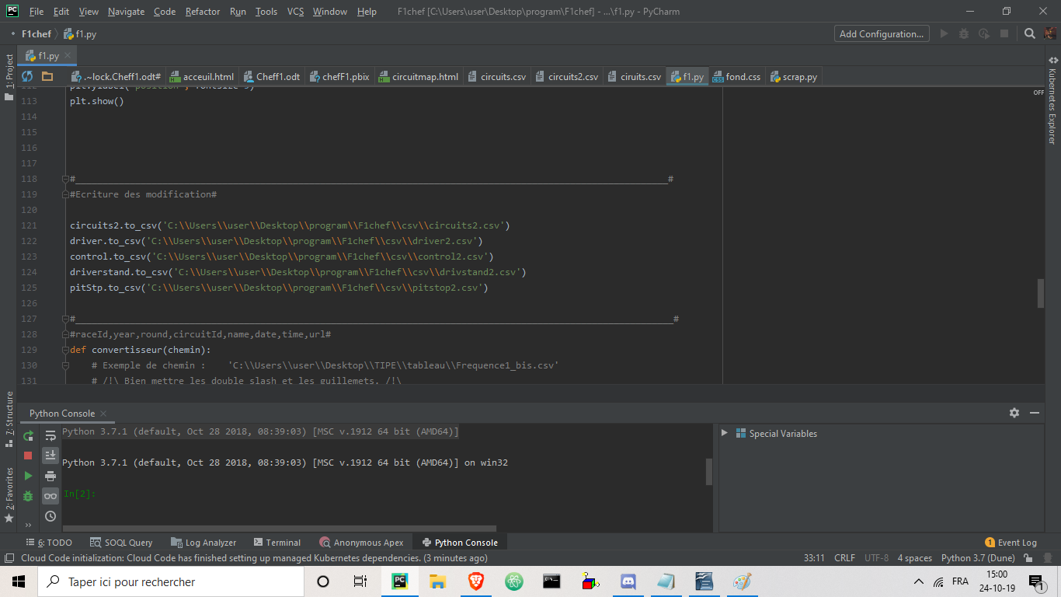

Slide 9
4.Création de la BDD
Une fois qu'on à Nettoyer et Exporter nos CSV, je peut enfin crée la BDD
Pour cela je vais utilisé MySQL WorkBench, pour une question de visuelle en effet
Cette outil graphique va me servir à prévoir mes connections à l'avance,
voir même modifier ses derniers comme bon me semble.
Pour crée la BDD on utilise 'CREATE DATABASE IF NOT EXISTS ma_base;'
Une fois cette dernière crée, je commence par importer mes CSV pour crée les TABLES
Et ainsi commencé à crée le schema(MCD) qui sera mon modèle pour crée des relations entre les TABLES
Une fois que tout ceci est terminé il me reste plus qu'a expoter mon SCHEMA et à lancé sont scripts.
Pour mettre à jours les TABLES.
Bien il ne me reste plus qu'à implémenter les Données dans la Table,
pour le coups toute mes donnée sont en ligne
Je n'est qu'à selectionnée toute les lignes pour lancé l'implémentations des données.
CHEFF1 (F1 Online)

Slide 10
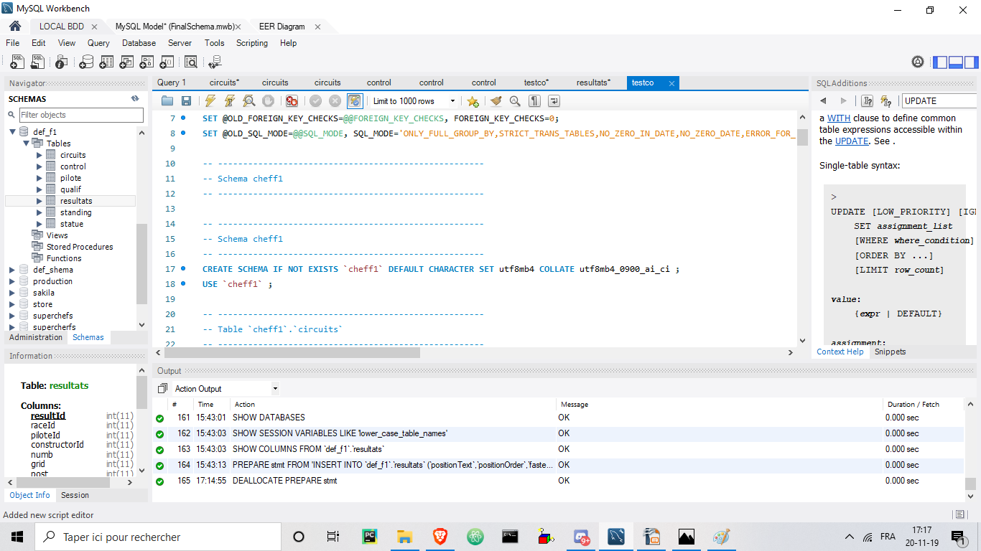

Slide 11
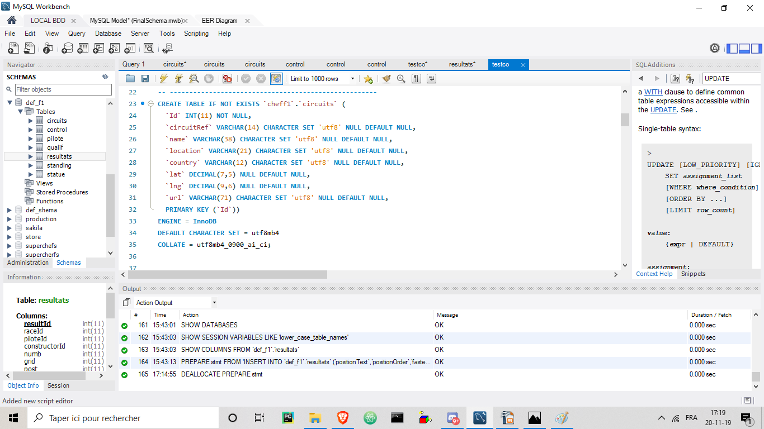

Slide 12
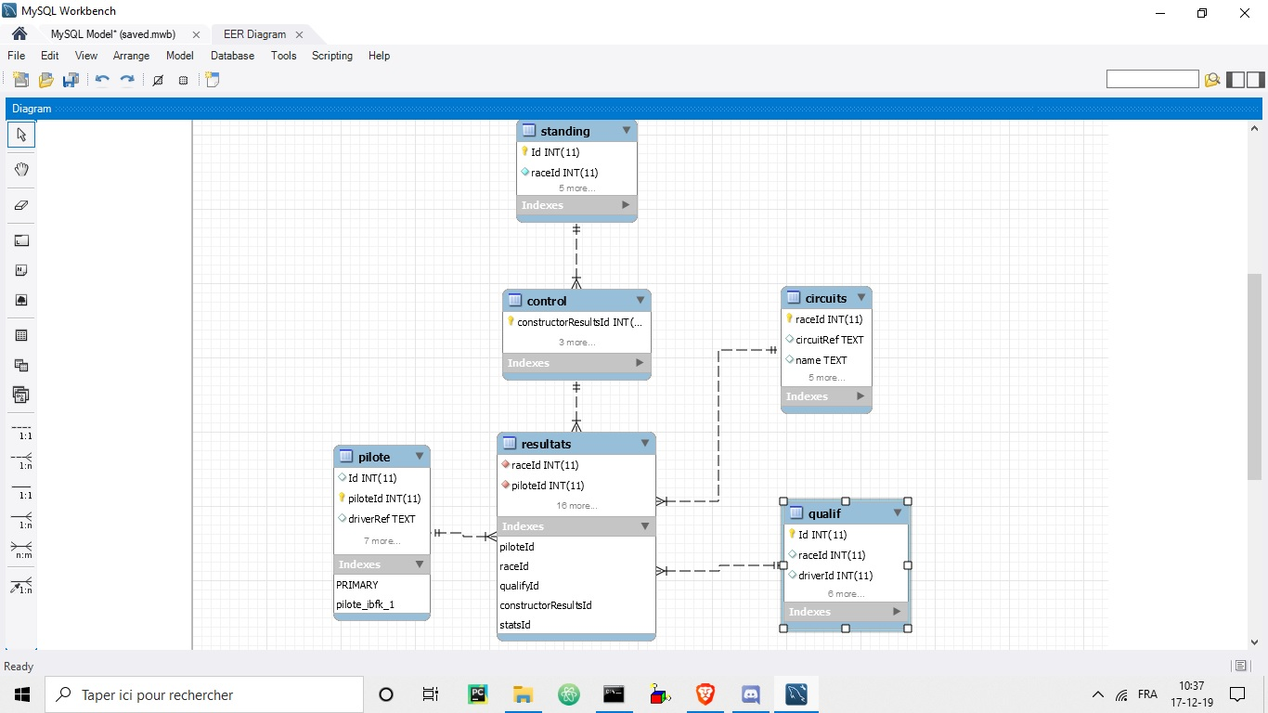

Slide 13
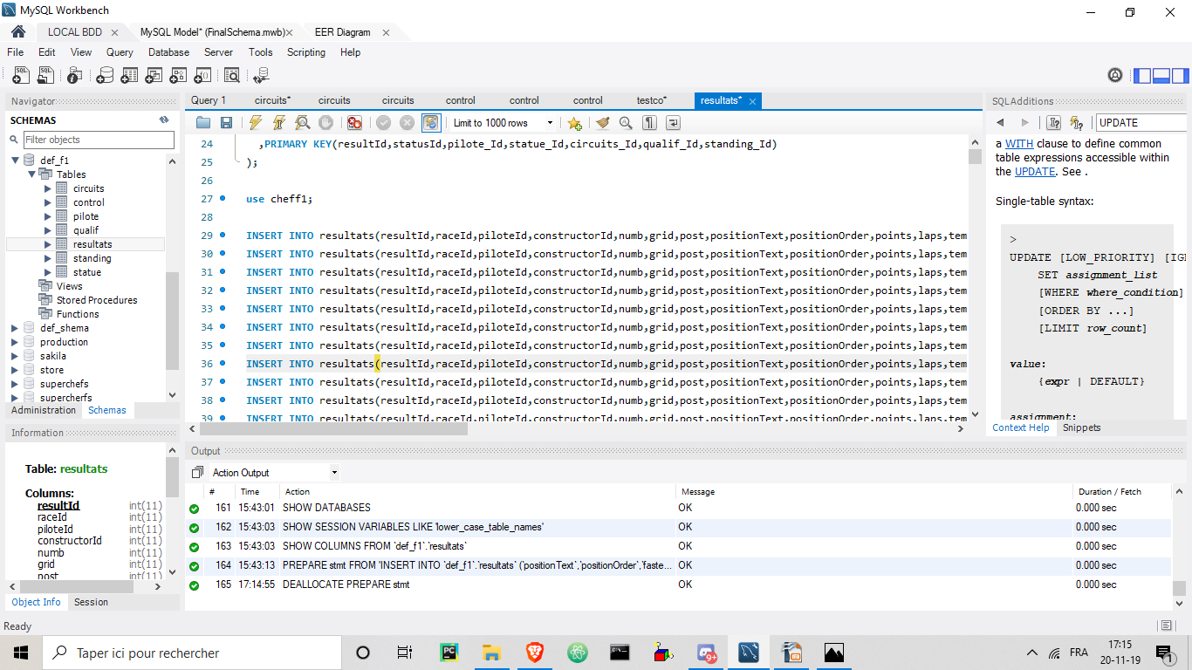

Slide 14
5.Création API Flask
Maintenant que j'ai fini la BDD, il faut que je la connecte à la page Web
Je vais utiliser Python avec le package Flask comme cité precedement,
j'ajouterais à cela un autre package de connection
Pour ma par cela sera soit PyMySQL soit SQLAlchemy, pour activé la connection de MySQL.
Et ainsi crée des requêtes SQL qui seront envoyé sur la Page HTML.

Slide 15
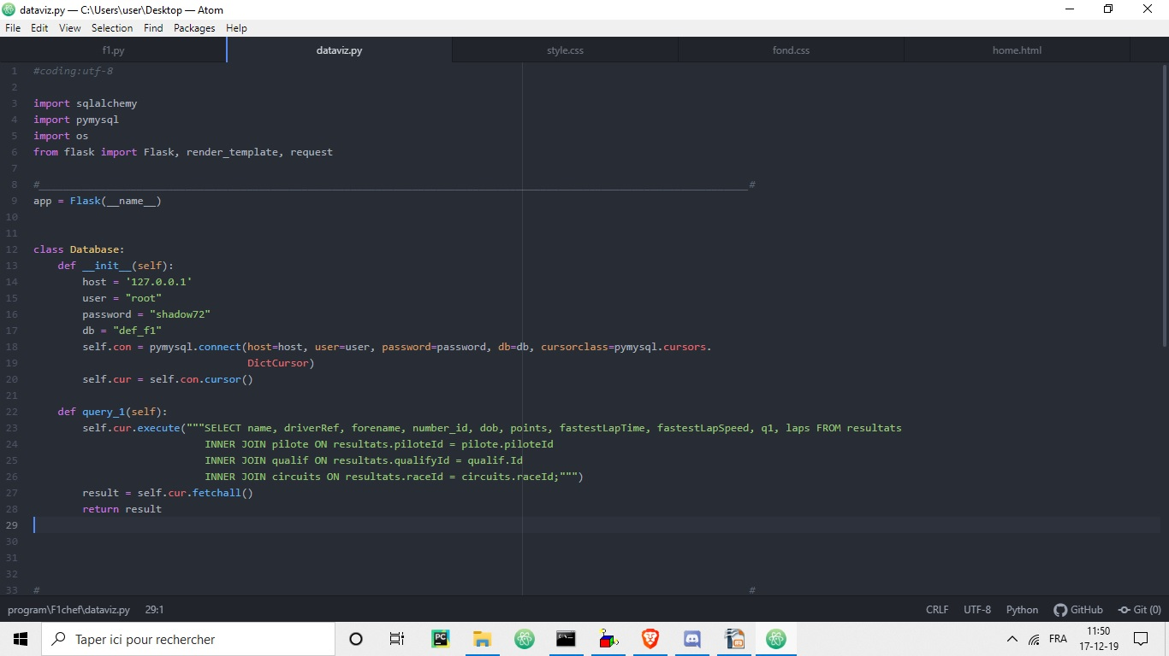

Slide 16
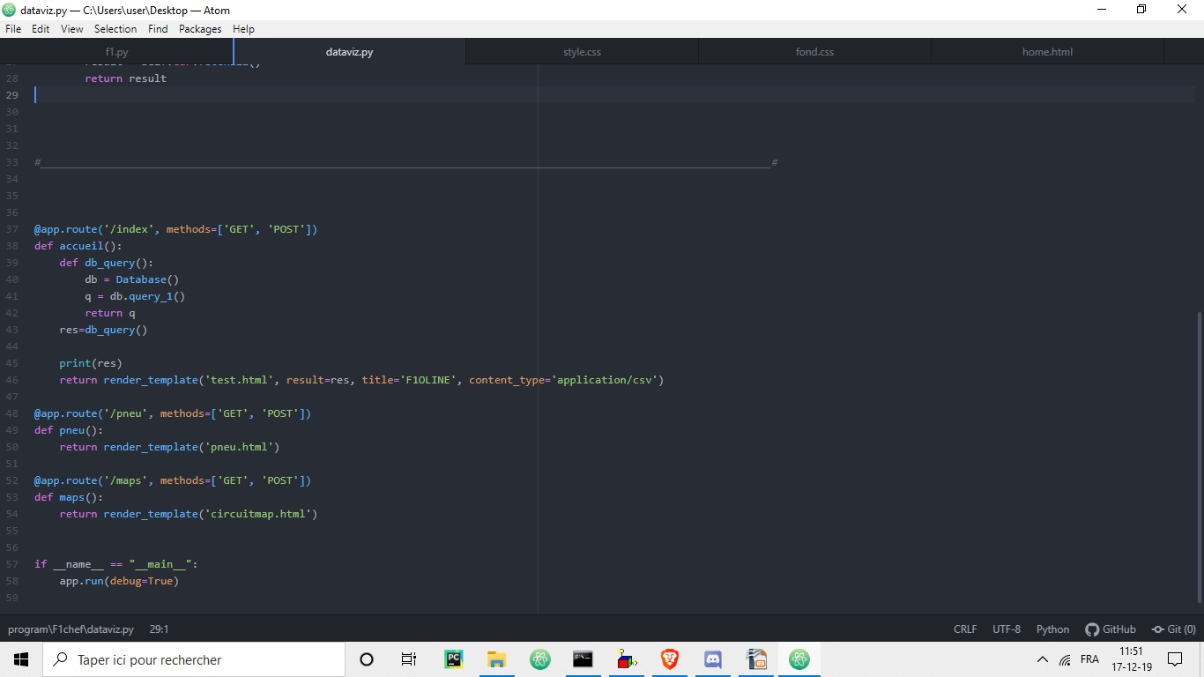

Slide 17
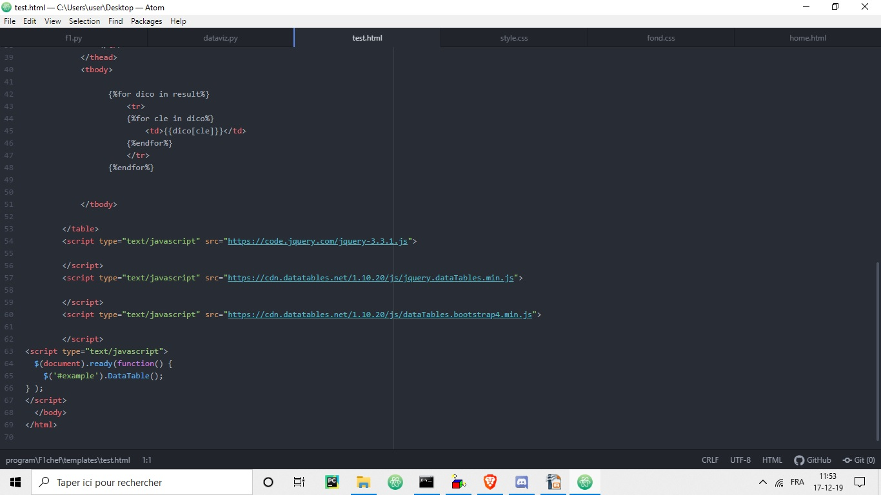

Slide 18


6.Conclusions

Slide 19
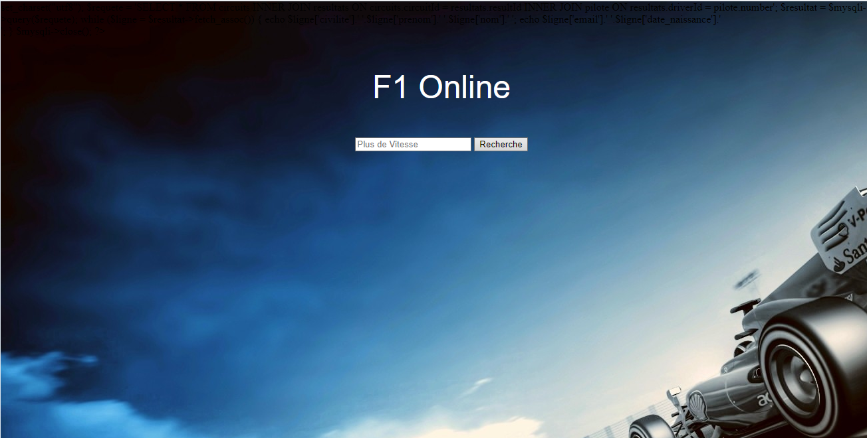
CHEFF1 (F1 Online)

